Slide 1
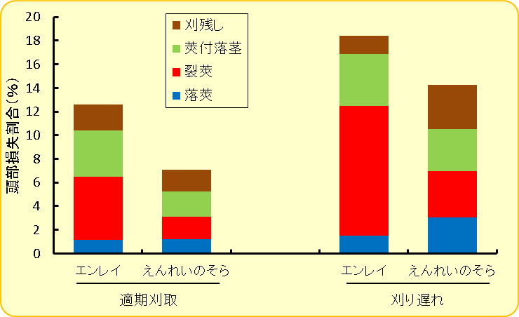
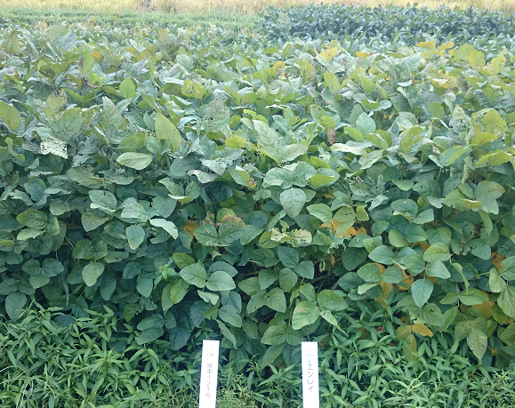
大豆新品種「えんれいのそら」の本県における特性
富山農総セ・農業研究所
［背景と成果の概要］
本県の大豆作付面積の約８割をしめる「エンレイ」は、豆腐や煮豆用として実需者から高い評価を受けているが、近年、収量が不安定であり、しわ粒の増加など品質の低下が問題となっている。そこで、「エンレイ」に代わりうる品種の導入を目指して試験栽培を行った結果、次世代作物開発研究センターで育成された「えんれいのそら」が、収量性および品質ともに優良と認められた。
特性の概要
交配組み合わせ：エンレイ*6//サチユタカ*2/ハヤヒカリ
育 成 地：(国研)農研機構 次世代作物開発研究ｾﾝﾀｰ
品種登録出願：2015年11月
１ 「エンレイ」に難裂莢性を導入した品種。
２ 成熟期は「エンレイ」と比較して、５日程度遅い。
３ 草姿は「エンレイ」とほぼ同等である。
４ 機械収穫におけるロスが少なく、実収は「エンレイ」以上である。
５ 「エンレイ」と比較して百粒重がやや大きく、裂皮粒、しわ粒、腐敗粒の発生が少ない。
６ 粗蛋白質、粗脂肪および全糖含有率は「エンレイ」と同等であり、実需者からは豆腐および煮豆等に
「エンレイ」と同等の加工適性があるとの評価を得ている。
調査結果等
難裂莢性で、収穫ロスが少ない。
草姿及び子実
成熟期がやや遅い
図．コンバイン収穫時の損失率の比較
（2012年 農業研究所）
えんれいのそら
エンレイ
留意事項
しわや、腐敗
粒が少ない。
・ 「えんれいのそら」は2018年3月に｢エンレイ」品種群
として産地品種銘柄に設定された。続いて、同年5月
に県の奨励品種に採用された。
・ 施肥、栽植密度、防除等は「エンレイ」に準ずる。
エンレイよりやや大粒
（撮影：2016年 農業研究所）
3
作成： 2019年1月

